Slide 1




ENIM TEAM TUNISIA Telemetrie
November 2024
Elaboré par: Talel Chouikh et Rihab Mejri

Slide 2



1. Introduction à la partie télémétrie
2. Avancement du projet
3. Etape suivante
PLAN
2

Slide 3
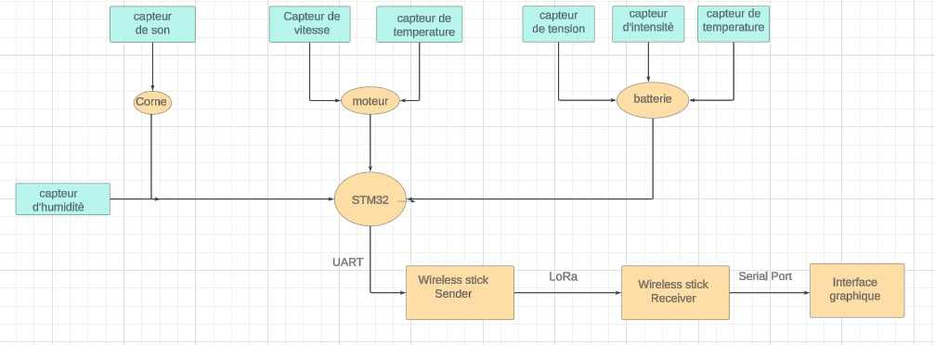
1. Introduction à la partie télémétrie
La télémétrie joue un rôle fondamental dans le fonctionnement de la voiture autonome en permettant une surveillance et une transmission en temps réel des données essentielles telles que la position, la vitesse et l’état de l’environnement. Ce suivi dynamique est indispensable pour garantir la sécurité et l’efficacité du véhicule, en assurant une prise de décision rapide et une adaptation aux conditions changeantes.
3

Slide 4
Les parties du projet
Acquisition des données de capteurs
Transmission de données des capteurs
Affichage de données de capteurs
4

Slide 5
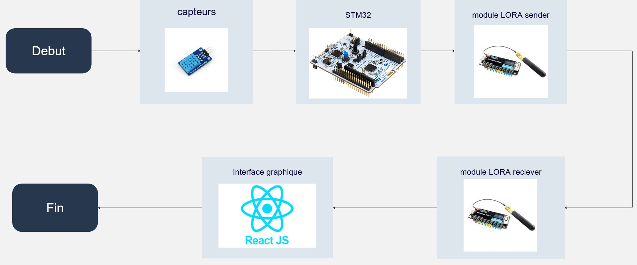
5

Slide 6
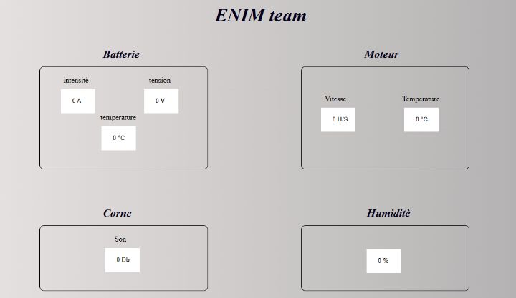
2. Avancement du projet
Visualisation et Interface Frontend : Création d’une interface frontend intuitive pour visualiser en temps réel les données de télémétrie (position, vitesse, paramètres environnementaux) et permettre un suivi efficace de la voiture autonome. cette interface est conçue par le Framework React JS
6

Slide 7
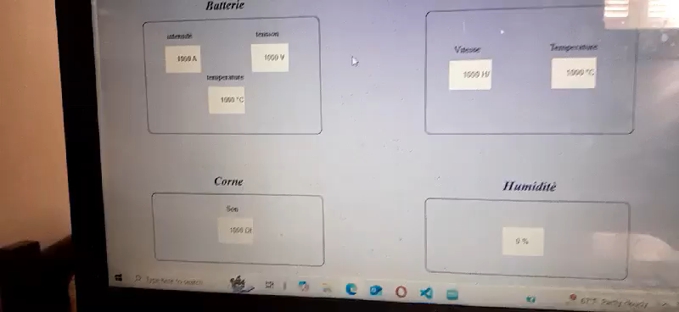
Intégration Backend : Développer un backend en Node.js capable de recevoir et traiter en continu les données de télémétrie du module LoRa Receiver. Ce backend utilisera WebSocket.io pour assurer une communication en temps réel avec le frontend, permettant un affichage fluide et immédiat des données de la voiture autonome.
7

Slide 8
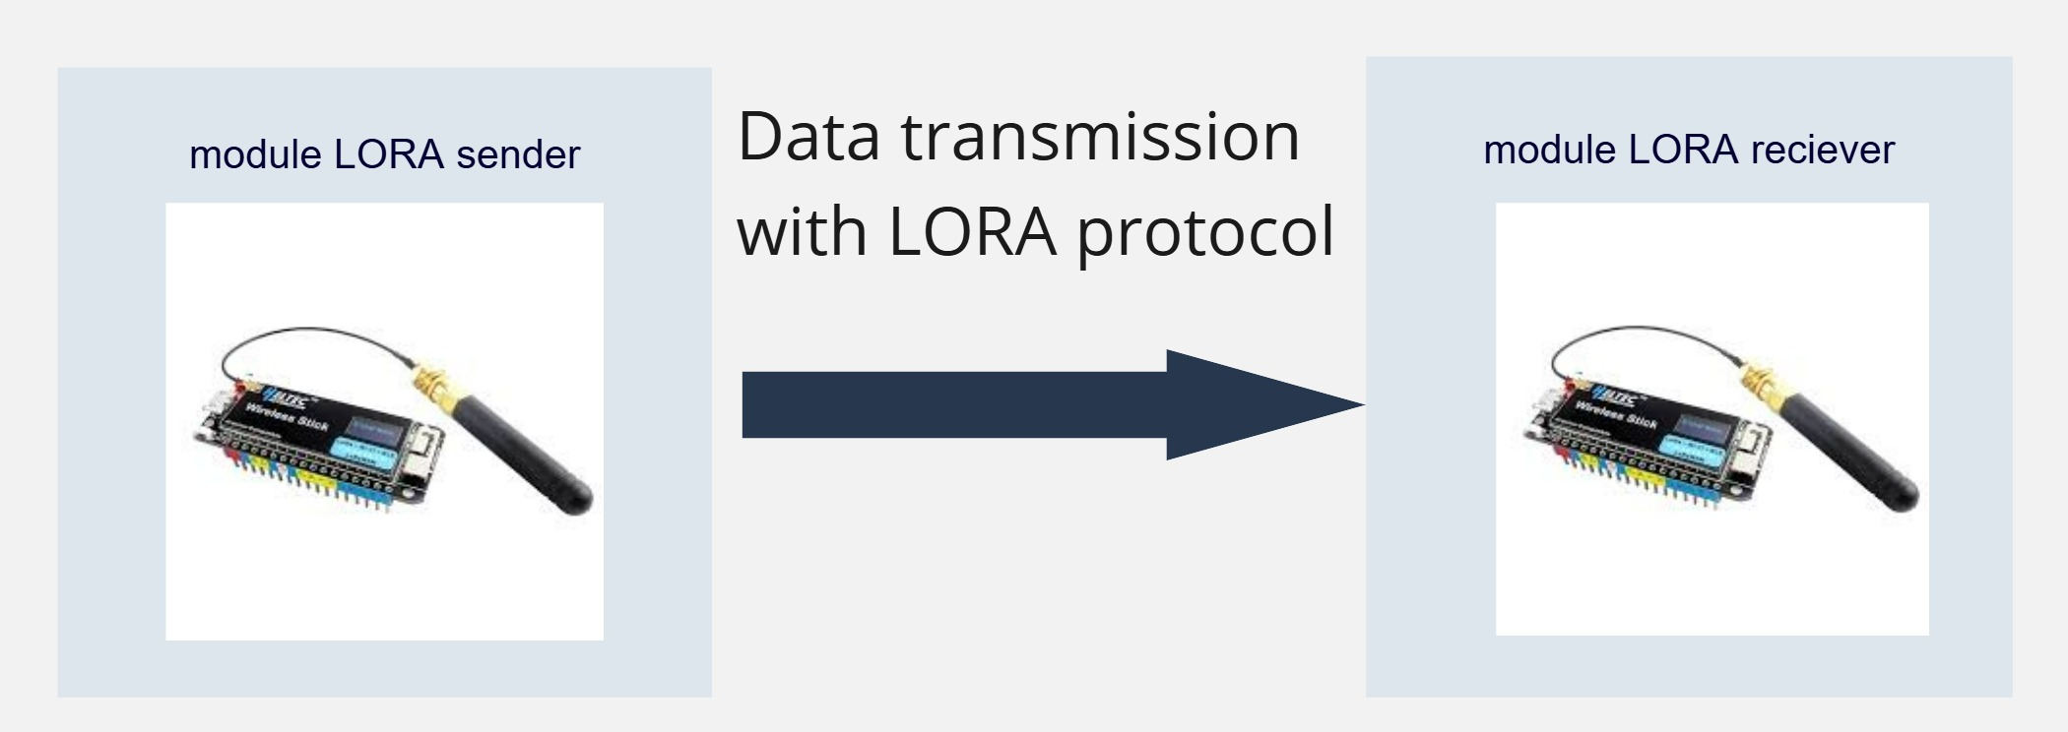
Communication Sans Fil (protocole LORA): Assurer une transmission stable et longue portée entre le module LoRa sender qui sera embarqué sur le véhicule et le module LoRa receiver de la station de contrôle en utilisant le protocole LoRa.
8

Slide 9
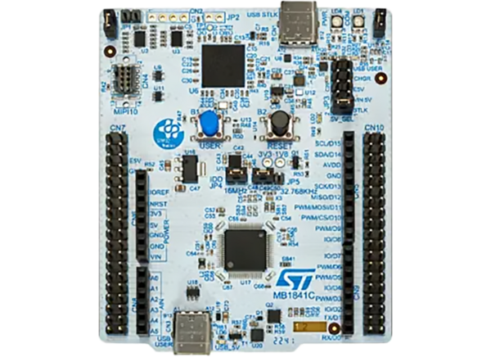
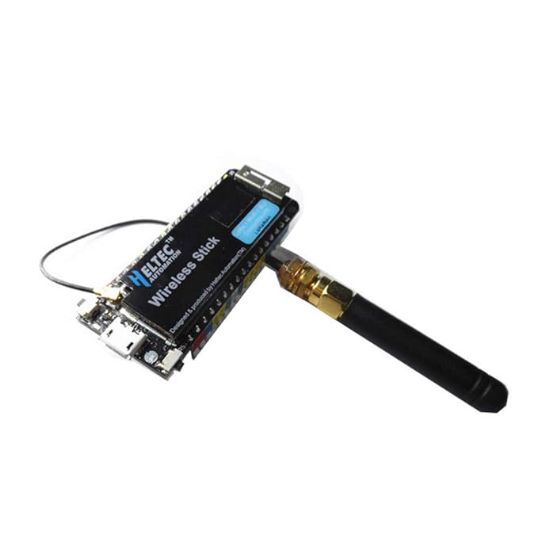
Transmission des Données : Établir une communication fiable entre la carte STM32 et le module LoRa sender en utilisant l'interface UART pour garantir une transmission précise et sans perte des données des capteurs. Pour les premiers tests.
UART
9

Slide 10
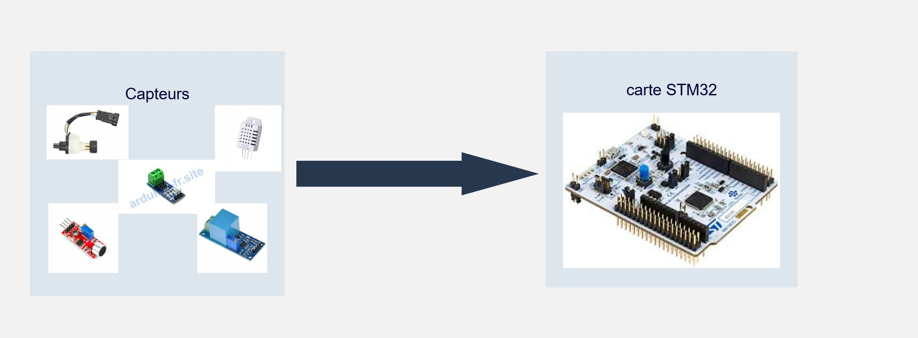
+Intégration des Capteurs : Installer et configurer les capteurs adéquats directement sur le microcontrôleur STM32 pour une acquisition précise et en temps réel des données essentielles (position, vitesse, environnement).
10

Slide 11
3. Etape suivante dans le projet:
1. Consolidation des Composants : Fusionner les différentes parties du système ( acquisition, transmission via LoRa, et affichage graphique en temps réel )afin de créer une solution intégrée et fonctionnelle, prête à l’utilisation.
2. Optimisation de la Fiabilité : Tester et améliorer la robustesse du système pour garantir une transmission continue et précise des données, réduire la latence, et optimiser la performance globale du projet.
Ces étapes permettront d’obtenir une solution finale efficace, fiable et prête pour une utilisation pratique sur le véhicule autonome.
11

Slide 12
Merci de votre attention

